Slide 1
Лекция 2.
ОСНОВЫ СПЕКТРАЛЬНЫХ МЕТОДОВ АНАЛИЗА

Slide 2
2.1. Виды электромагнитного излучения. Диапазоны электромагнитных волн.
2.2. Виды спектров и их происхождение.
2.2.1. Атомные спектры. Адсорбционные и эмиссионные спектры. Типы переходов Резонансные переходы.
Атомно-спектроскопические методы анализа: оптические, рентгеновские, ядерные.
2.2.2. Молекулярные спектры.
Электронные, колебательные и вращательные спектры.
Электронно-колебательные спектры, колебательно-вращательные спектры.
Типы электронных переходов в органических и неорганических соединениях. Характеристики спектров поглощения простейших хромофорных групп.

Slide 3
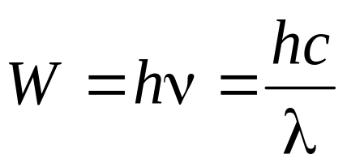
2.1. Виды электромагнитного излучения. Диапазоны электромагнитных волн
, .
1 нм = 1⋅10⁻⁹ м
Ангстрем 1 Å = 1⋅10⁻¹⁰ м = 0,1 нм.

Slide 4
ШКАЛА ЭЛЕКТРОМАГНИТНЫХ ВОЛН
, .
1 нм = 1⋅10^{-9 м}
Ангстрем^{[1]} 1 Å = 1⋅10^{-10 м} = 0,1 нм.
^{[1]} Названа в честь шведского физика и астронома А.Й. Ангстрема,
который ввел эту единицу в 1868 г.

Slide 5

Диапазоны электромагнитных волн и их характеристики
 | Диапазон | Длина волны, | Энергия, эВ
1 | Гамма-излучение | <0,012 Å^{[1]} | >10⁶
2 | Рентгеновское | (0,012 – 120) Å | 100 – 10⁶
3 | Ультрафиолетовое | 120 Å – 380 нм | 3,2 – 100
4 | Видимое излучение | 380 – 760 нм | 1,6 – 3,2
5 | Инфракрасное излучение | 760 нм – 1 мм | 1,2Ч10⁻³ – 1,6
6 | Радиоволны | >1 мм | <1,2Ч10⁻³
Ультрафиолетовое, видимое и инфракрасное излучение образуют оптическую область спектра

Slide 6
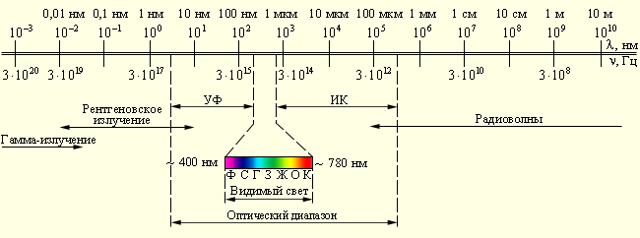
Диапазоны электромагнитных волн

Slide 7
2.2. Виды спектров и их происхождение
2.2.1. Атомные спектры
Спектральные линии. Адсорбционные и эмиссионные спектры.
Типы переходов. Излучательные , безызлучательные;
разрешенные, запрещенные
Резонансные переходы.

Slide 8
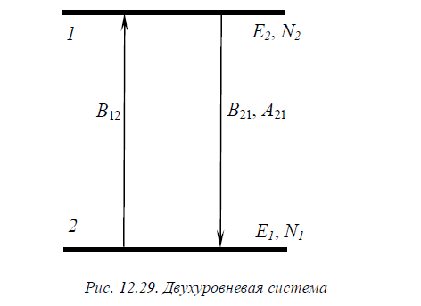

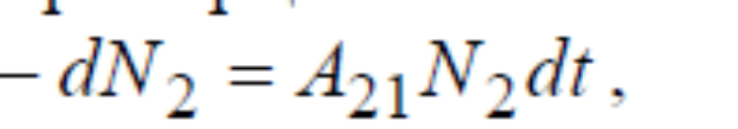
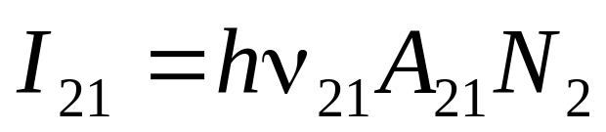
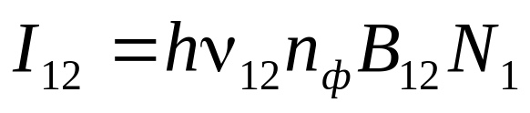

Slide 9
Атомно-спектроскопические методы анализа:
Оптические
Рентгеновские
Ядерные.

Slide 10
2.2.2. Молекулярные спектры
Электронные, колебательные и вращательные спектры
Электронно-колебательные спектры, колебательно-вращательные спектры

Slide 11
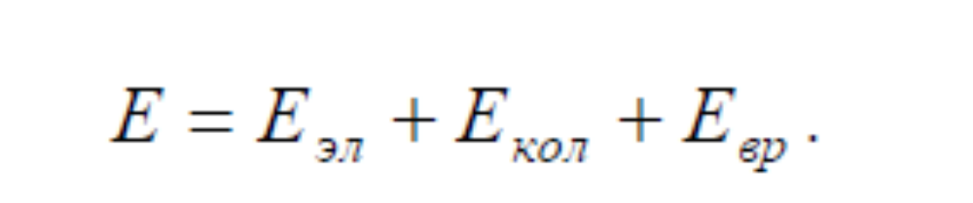


Slide 12
Молекулярно-спектроскопические методы анализа
Адсорбционная молекулярная спектроскопия
ИК-спектроскопия
Люминесцентная спектроскопия
Магнитная резонансная спектроскопия
Рентгеновская флуоресцентная спектроскопия

Slide 13
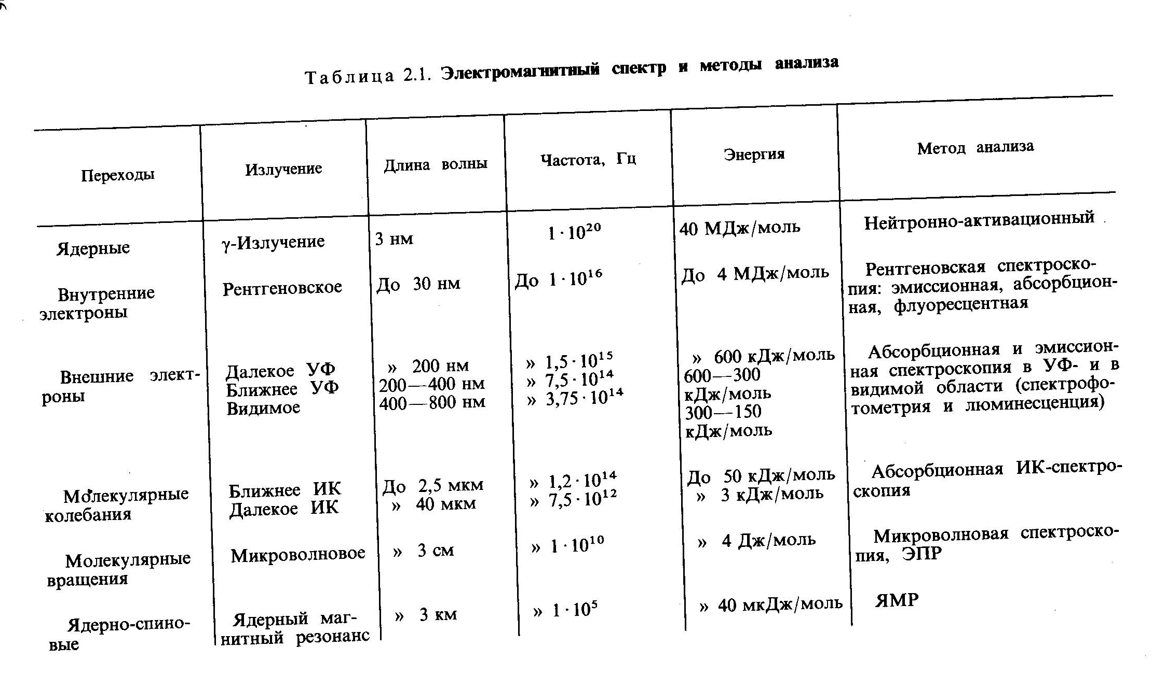

Slide 14
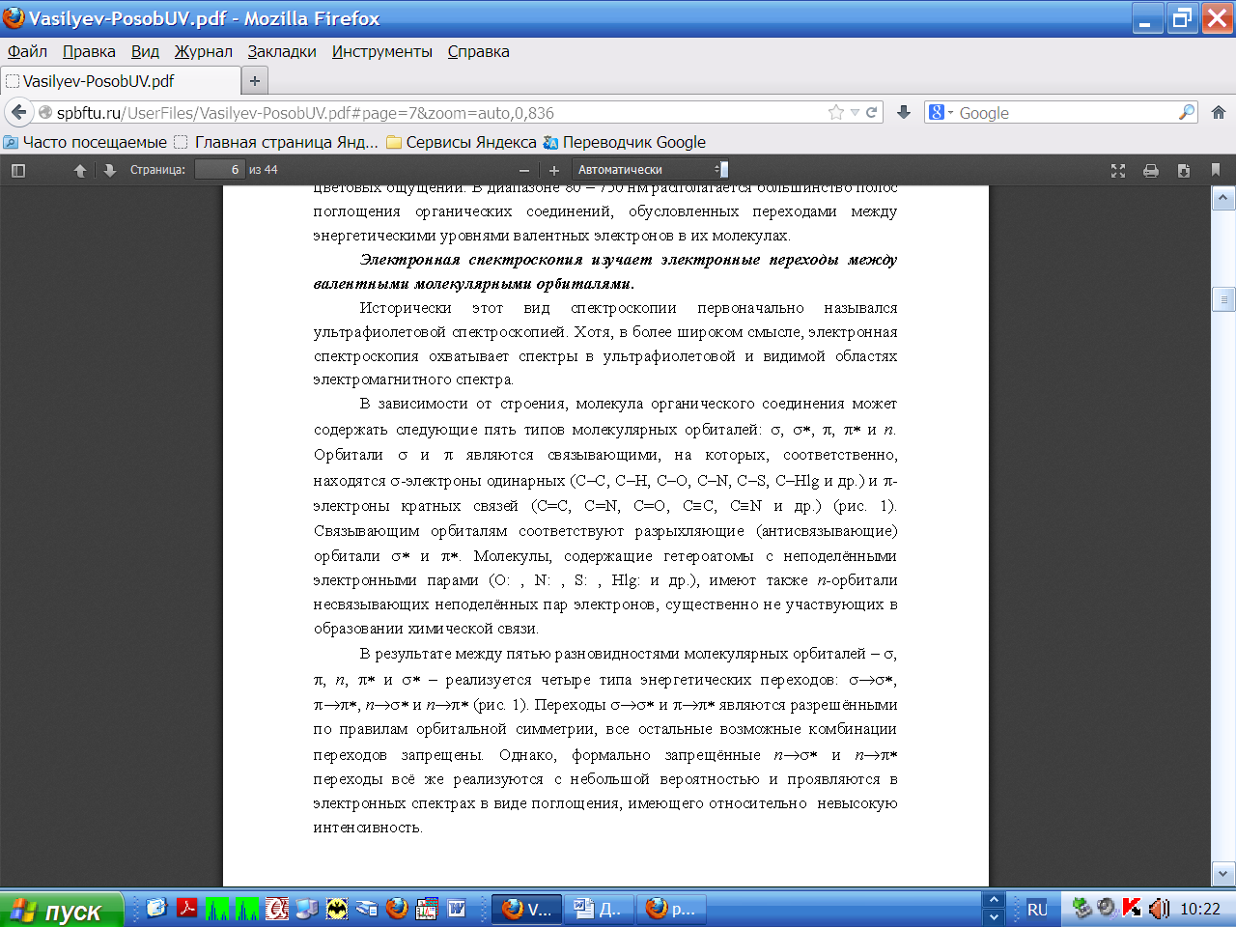
Типы электронных переходов в органических и неорганических соединениях. Характеристики спектров поглощения простейших хромофорных групп

Slide 15
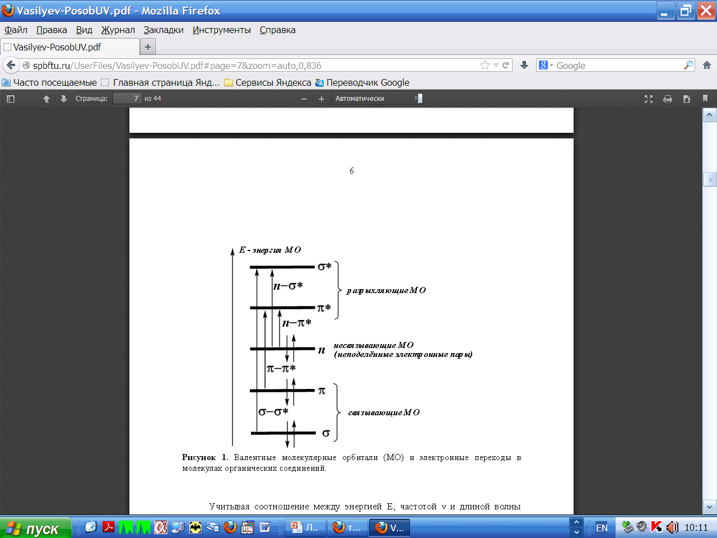

Slide 16
π*
n
π
σ*
σ

Slide 17
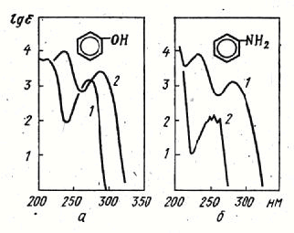
Рис.2 УФ-спектры фенола и анилина: а –фенол в воде (1) и в водном 0,1 М растворе NaOH (2); б – анилин в воде (1) и в водном 0,1 М растворе соляной кислоты (2).

Slide 18
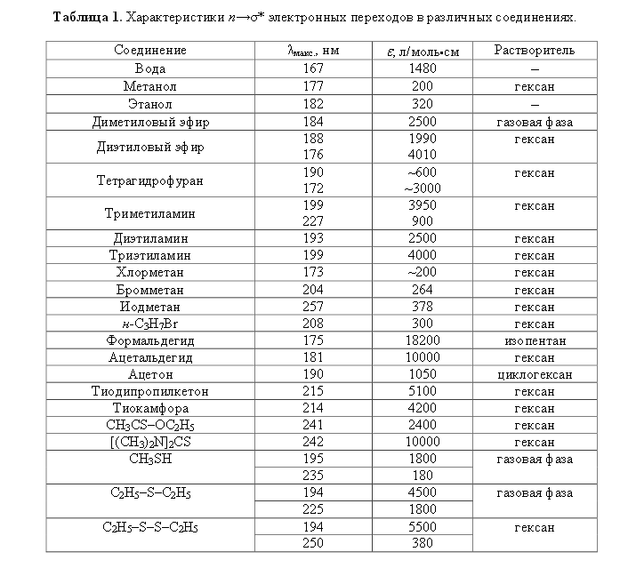

Slide 19
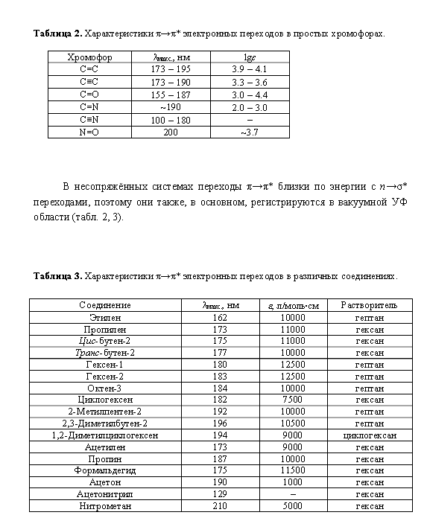

Slide 20
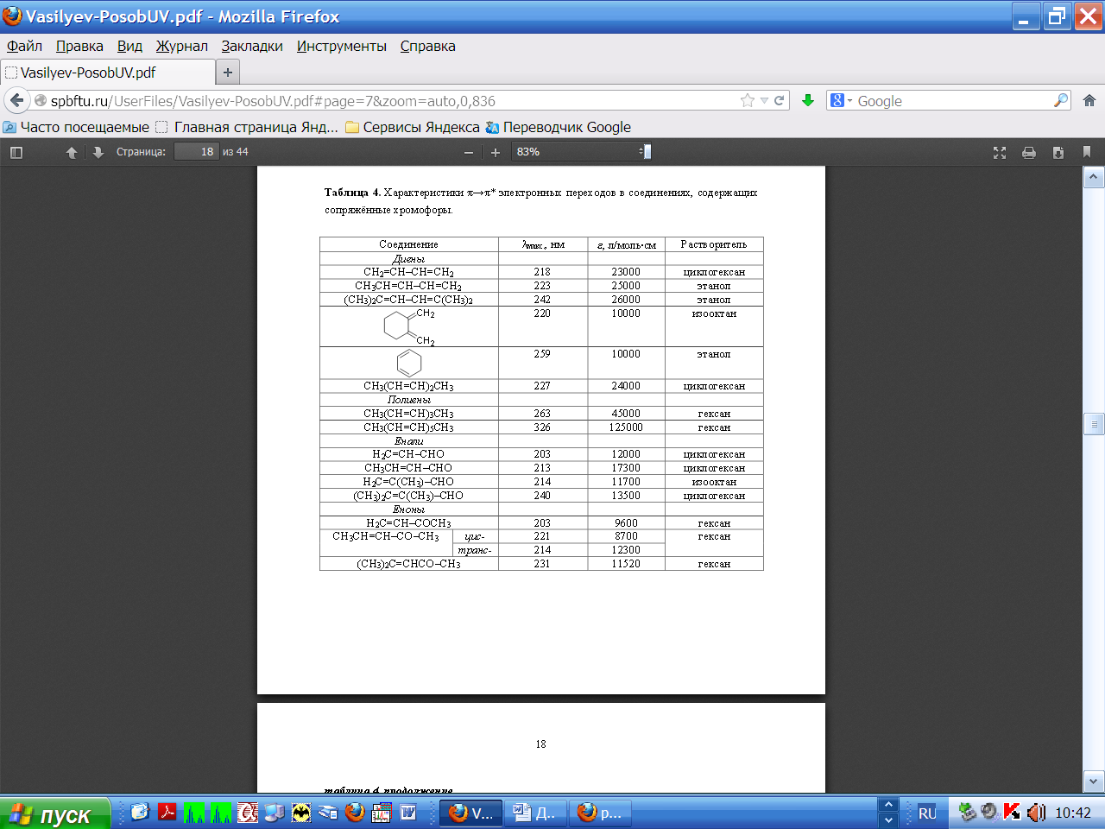

Slide 21
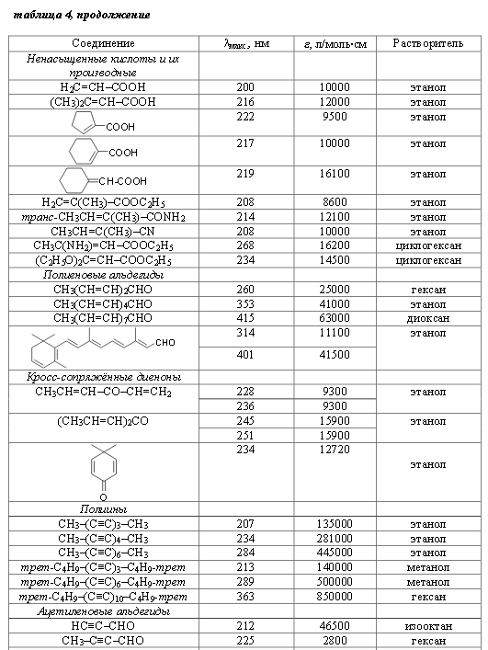

Slide 22
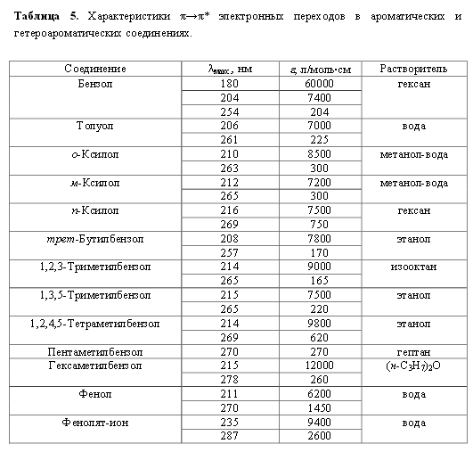

Slide 23
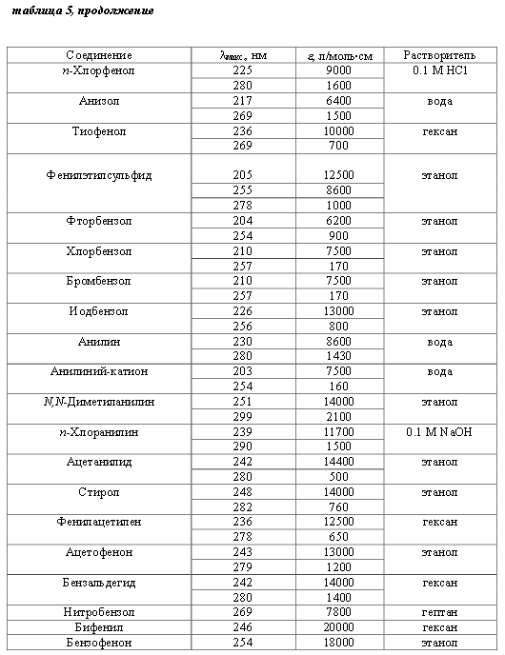

Slide 24
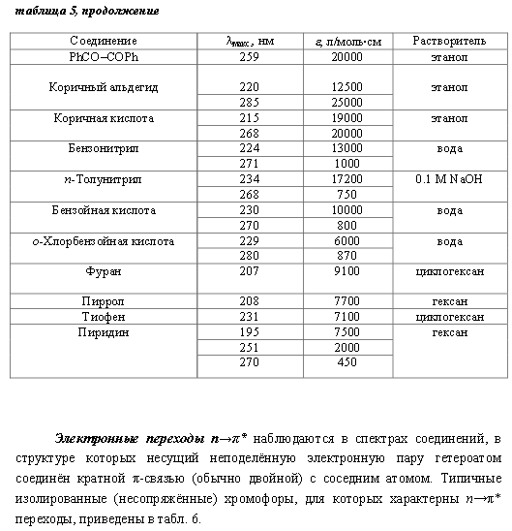

Slide 25
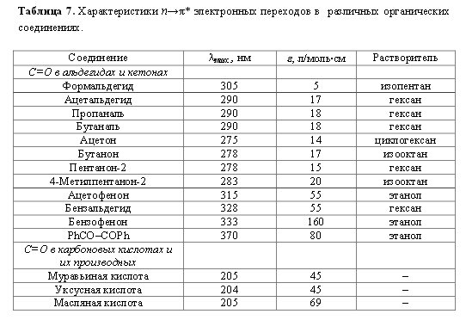

Slide 26
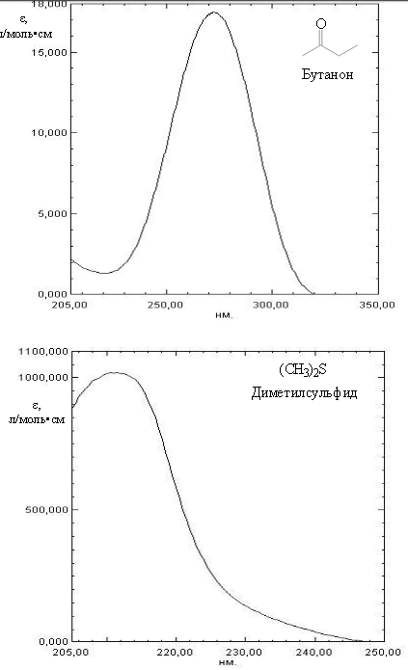

Slide 27
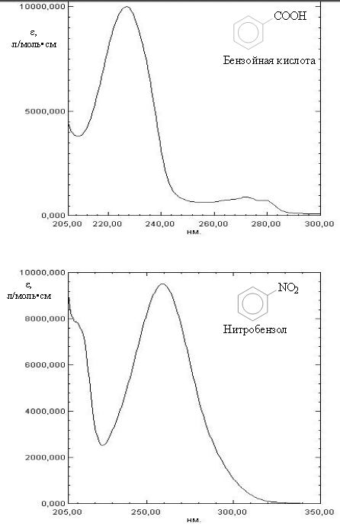

Slide 28
